Slide 1
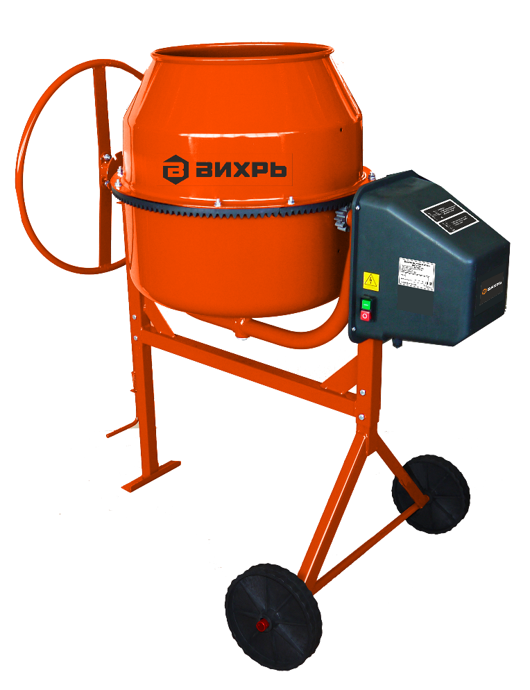
Бетономешалки с полиамидным венцом
НОВИНКА В АСОРТИМЕНТЕ
БМ-130П, БМ-160П, БМ-180П, БМ-200П, БМ-230П
*Поступление: БМ-160П, БМ-180П - декабре 2020; БМ-130П, БМ-200П, БМ-230П – май 2021.

Slide 2
Бетономешалки с полиамидным венцом
НОВИНКА В АСОРТИМЕНТЕ
Главным отличием бетономешалок данной серии является полиамидный венец
Преимущества:
Венец состоит из четырех секций, каждую из которых легко можно заменить в случае поломки или износа
Комфортнее для применения в помещении – бетоносмесители с полиамидным венцом работают тише, чем с чугунным
Проще при транспортировке, ввиду меньшего веса

Slide 3
Технический характеристики
НОВИНКА В АСОРТИМЕНТЕ
Модель/Серия | БМ-130П | БМ-160П | БМ-180П | БМ-200П | БМ-230П
Венец | Полиамид | Полиамид | Полиамид | Полиамид | Полиамид
Объем барабана,(л) | 130 | 160 | 180 | 200 | 230
Мощность,(Вт) | 500 | 700 | 800 | 1000 | 1000
Напряжение,(В) | 220-230
Отверстие барабана,(мм) | 402 | 407 | 407 | 407 | 407
Скорость вращения барабана, (об/мин) | 32
Габариты,(см) | 110x69x109 | 115х70х121 | 123х69х129 | 123х69х136 | 123х69х136
Вес нетто/брутто, (кг) | 33,2/36,8 | 41/45,4 | 43/47,4 | 46,6/51,5 | 47,5/52,4

